Slide 1
KPSS’YE HAZIRLIK
ARİF ÖZBEYLİ
www.tariheglencesi.com
Youtube Kanalı: tariheglencesi

Slide 2
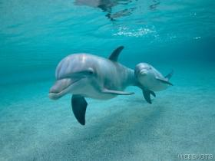
Eğitimdir ki, bir milleti ya hür, bağımsız, şanlı, yüce bir toplum halinde yaşatır, ya da bir milleti esarete ve sefalete terk eder.
M.Kemal ATATÜRK

Slide 3
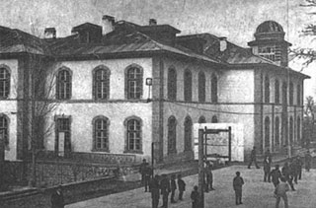
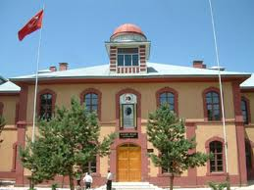
Erzurum Kongresi (23 Temmuz )
7/8 Temmuz gecesi resmi görevinden ve askerlikten ayrılan Mustafa Kemal, Doğu Anadolu Müdafa-i Hukuk cemiyeti tarafından düzenlenen Erzurum Kongresi’ne katıldı. Kongre başkanlığını yürüten Mustafa Kemal oluşturulan Heyet-i Temsiliye’nin de başkanlığına getirildi. Kongre aşağıdaki kararları almıştır:

Slide 4
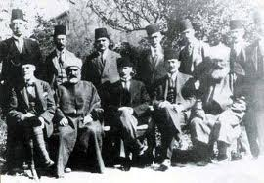
Milli sınırlar içinde vatan bir bütündür parçalanamaz.
Doğu Anadolu’nun işgaline karşı birlikte karşı konulacaktır.
Manda ve himaye kabul olunamaz.
Kuva-i Milliye’yi amil (etken) irade-i milliyeyi hakim kılmak esastır.

Slide 5
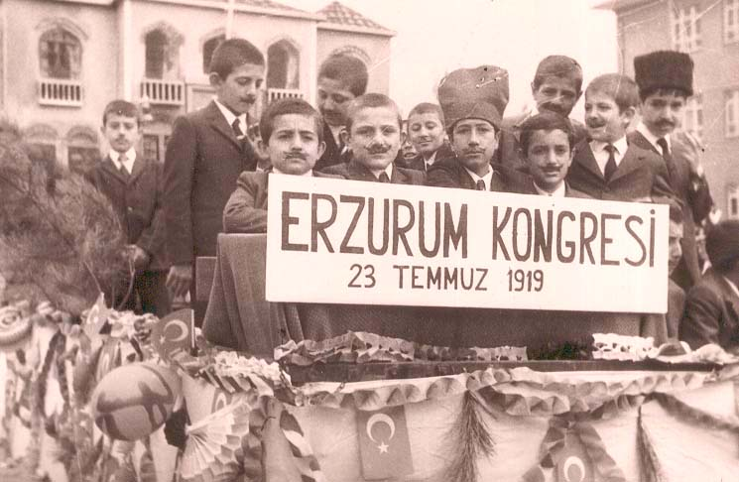
Doğu illerinin ve vatanın bağımsızlığı konusunda İstanbul hükümeti gerekli kararları alamazsa geçici bir hükümet kurulacaktır.
Bu hükümet ulusal kongrece seçilecektir.

Slide 6
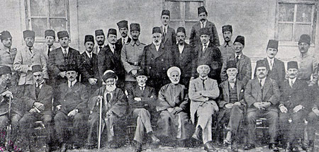
Hıristiyan halklara siyasal egemenliğimizi ve sosyal dengemizi bozacak ayrıcalıklar tanınamaz.
İstanbul’daki Meclis-i Mebusan bir an önce açılmalıdır.
Not: Erzurum Kongresi bölgesel bir kongre olmasına rağmen , milli kararlar almıştır.

Slide 8
2008-KPSS-LİSANS

Slide 9
CEVAP: A

Slide 10
2016-KPSS-ORTAÖĞRETİM

Slide 11
CEVAP: C

Slide 12
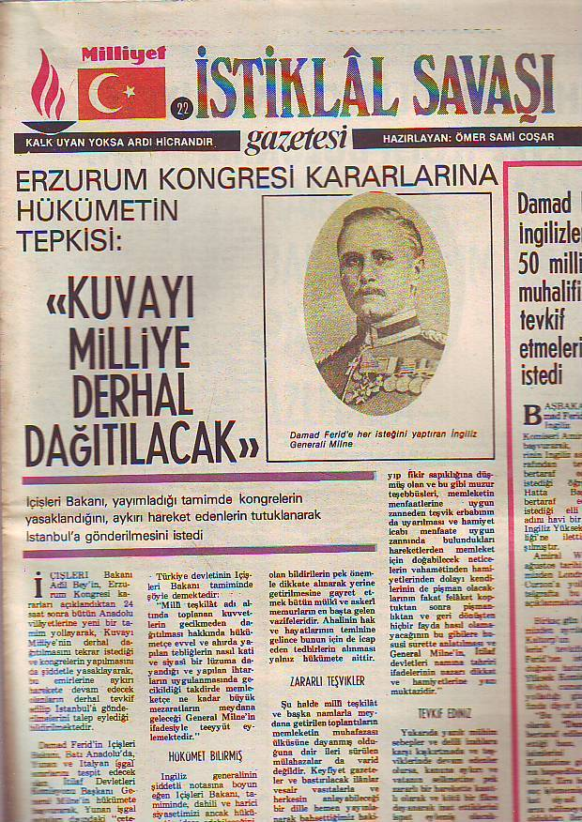

Slide 13
Bir neslin kaderini önceki nesil tayin eder.
Konfüçyüs

Slide 14
Sivas Kongresi (4-11)
Amasya Tamimi’nde toplanması kararlaştırılan Sivas Kongresi öncesi Damat Ferit hükümeti; kongrenin toplanmasını engellemek amacıyla Elazığ’a atadığı Ali Galip’i görevlendirdiyse de bu kişi başarılı olamayarak kaçmak zorunda kalmıştır. İtilaf Devletleri de tehdit ettilerse de Mustafa Kemal bunları ciddiye almadı.

Slide 15
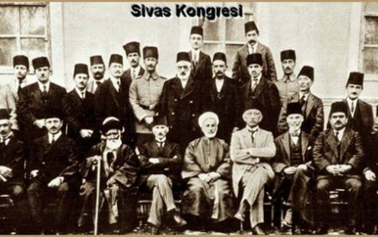

Slide 17
Kongre Erzurum Kongresi’nde kararlaştırılan kararları aynen kabul etmiştir. Ayrıca milli cemiyetler birleştirilerek Anadolu ve Rumeli Müdafa-i Hukuk Cemiyeti adını almıştır.
Sivas’ta alınan kararları yürütebilmek amacıyla, bir Heyet-i Temsiliye oluşturulmuştur. Başkanlığına da Mustafa Kemal getirilmiştir.

Slide 18
2006-KPSS-ORTAÖĞRETİM

Slide 19
CEVAP: C

Slide 20
Erzurum ve Sivas Kongresi’nin toplandığı yaklaşık aynı tarihlerde batı bölgelerinde düşmana karşı direnmenin giderek artması, bazı bölgelerde zafer sayılabilecek başarıların kazanılması ,milli bilincin güçlenmesine yardımcı olmuştur. Balıkesir (26-30 Temmuz 19-19) ve Alaşehir (16-25 Ağustos 1919)’de toplanan milli kongrelerle Batı Anadolu’daki Kuva-i Milliye birliklerinin insan ve malzeme bakımından beslenmelerine ve ortak bir cephe oluşturmalarına çalışılmıştır. Böylece Batı Cephesi oluşmuştur.

Slide 21
2008-KPSS-LİSANS

Slide 22
CEVAP: B

Slide 23
2010-KPSS-LİSANS

Slide 24
CEVAP: D

Slide 25
2010-KPSS-ORTAÖĞRETİM

Slide 26
CEVAP: D

Slide 27
2012-KPSS-ORTAÖĞRETİM

Slide 28
CEVAP: E

Slide 29
2012-KPSS-ÖNLİSANS

Slide 30
CEVAP: A

Slide 31
2013-KPSS-ÖĞRETMENLİK

Slide 32
CEVAP: E

Slide 33
2016-KPSS-ORTAÖĞRETİM

Slide 34
CEVAP: D

Slide 35
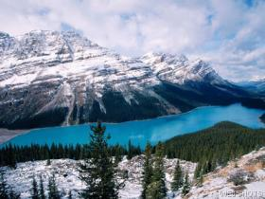
Toplumlar ,gelecekleri ve gençleri ile ilgilenmezlerse üzüntü ve yıkılışları yakındır.
Konfüçyüs

Slide 36
Damat Ferit Paşa Hükümetinin Tutumu
Sivas Kongresi öncesi kongrenin toplanmasına engel olmaya çalışan Damat Ferit, kongre ka-rarlarının Padişaha iletilmesine de engel oldu. Bunun üzerine Mustafa Kemal ülke geneline gönderdiği haberlerle İstanbul hükümetiyle bütün haberleşme ve yazışmaların kesilmesi emrini verdi. Buna bü-yük oranda uyulmuştur.

Slide 37
Anadolu’ya sözünü geçiremeyen Damat Ferit Hükümeti daha fazla dayanamayarak istifa etmiş, yerine Ali Rıza kabinesi kurulmuştur.

Slide 38
58. Mustafa Kemal, Damat Ferit’in yerine sadrazam olarak getirilen Ali Rıza Paşa’ya çektiği telgrafta, yeni hükümetin Erzurum ve Sivas Kongreleri’nde saptanan ilkelere ve ulusun amaçlarına uyması durumunda Kuvayı Milliye’nin hükümete yardımcı olacağını belirtmiştir.
Bu bilgiye dayanarak aşağıdakilerden hangisine
ulaşılabilir?
A) İstanbul Hükümeti’nin Kuvayı Milliye kararlarına
uyduğu
B) İstanbul Hükümeti’nin Anadolu hareketine çekilmek
istendiği
C) Kuvayı Milliye’nin giderek güçlenmesinden endişe
duyulduğu
D) Yalnızca Kongre kararlarının geçerli olacağı
E) Kuvayı Milliye’nin Kongre kararıyla oluştuğu
2005

Slide 39
CEVAP: B

Slide 40
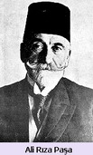
Ali Rıza Paşa Kabinesi ve Amasya Görüşmeleri
Ali Rıza Paşa kabinesinin kurulmasından sonra ,İstanbul ile ilişkiler düzelmeye başladı. Bu gelişme Amasya Görüşmeleri’nin ortamını hazırlamıştır. Amasya Görüşmelerine İstanbul hükümeti adına Bahriye Nazırı Salih Paşa Heyet-i Temsiliye (Sivas Kongresi) adına Mustafa Kemal katılmıştır..

Slide 42
Bu görüşmelerin yapılması İstanbul hükümeti tarafından Heyet-i Temsiliye’nin tanındığını gösterir. Bu görüşmelerden çıkan en önemli sonuç Meclis-i Mebusan’ın toplanmasıdır

Slide 43
